Slide 1



Đọc + Luyện tâp
Tuần 30 – Tiết 208

Slide 2





Slide 3

GIỌNG ĐỌC CỦA BÀI
GIỌNG ĐỌC CỦA BÀI
Đọc diễn cảm cả bài, với ngữ điệu chung: chậm rãi, tình cảm; nhấn giọng ở những từ ngữ thể hiện tâm trạng, cảm xúc của nhân vật.

Slide 4


Slide 5
1. Chọn những từ đồng nghĩa với từ đơn sơ.
đơn giản
đơn độc
mộc mạc
sơ lược
giản dị

Slide 6
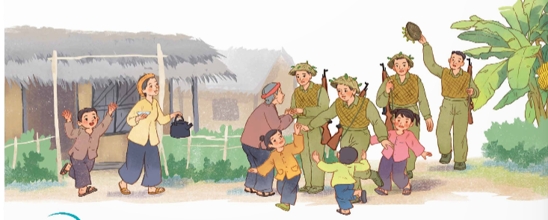
2. Đặt 2 – 3 câu với những từ đồng nghĩa mà em đã chọn ở bài tập 1.
+ Người dân nơi quê tôi đã quen với nếp sống giản dị.
+ Mẹ dạy em những công việc nhà đơn giản, vừa sức mà em có thể làm.
+ Những món quà quê sao mà mộc mạc, ngon lành.

Slide 7




